Slide 1
Feladattervezés
Készítette: Szentirmai Róbert
(minden jog fenntartva)

Slide 2
Ne feledjük!
A feladattervezés során nem veszünk figyelembe semmilyen idő-, erőforrás- és költségkorlátot.
Egy korláttól persze így sem tekinthetünk el. Ez a korlát pedig a választott technológia (a tervezett tevékenységek folyamata).

Slide 3
A tevékenységek fizikai leképezései a Microsoft Office Project-ben
Egyszerű tevékenység
Összefoglaló, vagy más néven főtevékenység
Ismétlődő tevékenység
Mérföldkő
Alprojekt

Slide 4
Tevékenységek rögzítése
Felvétel adatlappal:
  Projekt (Project) menü, Tevékenység adatai (Task information).
  Tevékenység helyi menüje.
  Shift+F2 billentyűkombináció.
  A tevékenység nevén való dupla kattintás.
Begépelés: Sávos ütemterv vagy egyéb tevékenységnézet esetén adatbevitel a bal oldali táblázatos részben.
Beszúrás:
  A billentyűzet Insert gombja.
  A Beszúrás (Insert) menü Új tevékenység (New Task).
  A teljes sor kijelölése után a helyi menü azonos célú eleme.
Rajzolás: Kerülendő, mert a tevékenységek automatikusan ún. korláttal lesznek ellátva, ez pedig tervezési szakaszban nem jó.

Slide 5
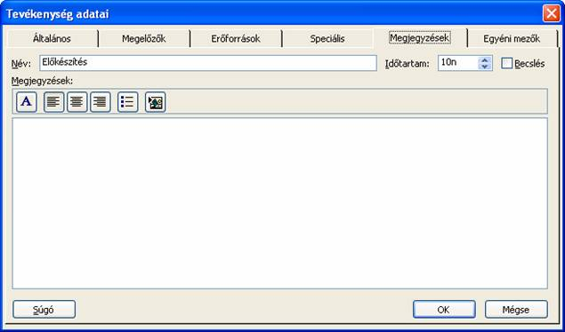
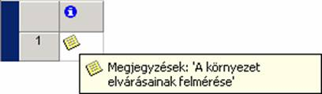
Részletes leírás
Fontos, hogy a tevékenységgel kapcsolatos minden
információ
rögzítve
legyen
a terven.

Slide 6

Mérföldkövek rögzítése
Jele:
Nulla időtartamú tevékenység: Egyszerűen nullát kell beírni a tevékenység Időtartam (Duration) elnevezésű mezőjébe.
Időtartammal rendelkező, de mérföldkőnek nyilvánított tevékenység: Ez a Tevékenység adatai (Task Information) ablak, Speciális (Advenced) fülén, a Megjelölés mérföldkőként (Mark task as milestone) opcióval tehető meg. Alkalmazása módszertanilag nem ajánlott!

Slide 7
Tevékenységek strukturálása
Az ember egyszerre nem képes túl sok információt befogadni.
Könnyebb a befogadás, ha az információ rendszerezett, és egyszerre nem túl sok elemet kell kezelni, összehasonlítani, kiértékelni.

Slide 8
A strukturáltság elve
Egy tervben akkor tudunk könnyedén eligazodni, akkor tudunk egyszerűen lekérdezéseket készíteni belőle, ha az több szintű, azaz az egyes tevékenységek logikailag összetartozó csoportokba vannak rendezve.
  A strukturálás nem csak a terv átláthatóságát javítja, vagy értelmezését teszi könnyebbé, hanem abban is segít, hogy ne feledkezzünk meg egyetlen fontosabb tennivalóról sem, azaz megkönnyíti a tevékenységek meghatározását, felbontását is.
  A struktúra, a csoportosítás akkor jön létre, ha egyes tevékenységeket mások alá, illetve fölé rendelünk.

Slide 9
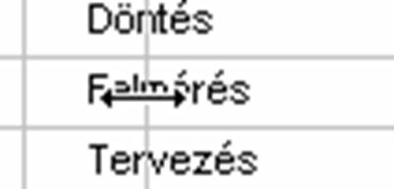
A tevékenységek alá- és fölérendelésének módjai
Eszköztárról: A Formázás (Formatting) eszköztáron, a Behúzás (Indent) és a Kihúzás (Outdent) gombok.
Egérrel: Ha az egeret rávezetjük a tevékenység nevének első egyharmadára, folyamatos bal oldali egérgombnyomás mellett elhúzhatjuk a kívánt irányba.

Slide 10
A résztevékenységek megjelenítésének szabályozása
Eszköztáron a + és – gombokkal: A Formázás (Formatting) eszköztáron, az Altevékenységek megjelenítése (Show Subtasks) és az Altevékenységek elrejtése (Hide Subtasks) gombokkal bonthatjuk ki, illetve rejthetjük el egy-egy összefoglaló tevékenység részleteit.
A tevékenységek sorában: Az összefoglaló tevékenységek neve előtt + vagy – jel látható aszerint, hogy el vannak-e rejtve, vagy láthatók-e annak részletei. Erre a jelre kattintva szabályozhatjuk a láthatóságot.
Tevékenységszintek elrejtése, megmutatása: A Formázás (Formatting) eszköztáron, a Megjelenítés (Show) gomb lenyomására megjelenő kis menüből kiválaszthatjuk, hogy az egész projekttervben a tevékenységek mely szintig látszódjanak.

Slide 11
A tevékenységek strukturálása és a WBS-kód
WBS - Work Breakdown System (munkalebontási rendszer); magyarosan: tevékenységfelbontási rendszer, arra a munkamódszerre utal, mellyel eljuthatunk a résztevékenységekhez.
WBS - Work Breakdown Structure (munkalebontási struktúra); magyarosan: tevékenységfelbontási szerkezet, arra a szerkezetre, illetve kódra utal, mellyel az egyes tevékenységeket azonosíthatjuk.

Slide 12
A WBS-kóddal szemben támasztott három elvárás
1. Legyen minden kód egyedi, azaz ne kaphasson két tevékenység egyforma kódot.
2. Ki lehessen olvasni a kódból a tevékenységnek a tevékenységstruktúrában elfoglalt helyét, azt, hogy mely tevékenység résztevékenységéről van szó.
3. El lehessen dönteni az adott tevékenységről annak jellegét, azt, hogy mi is az.

Slide 13
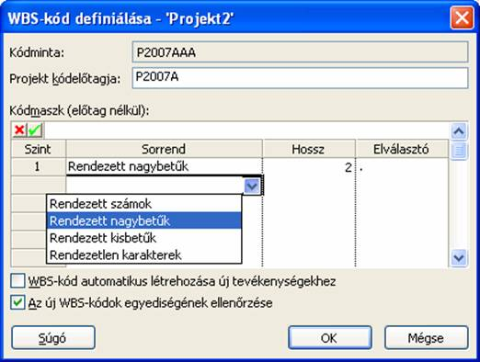
A WBS-kód beállítása
Projekt (Project) menü, a WBS-almenü, Kód megadása (Define Code) funkció.

Slide 14
Vázlatkód
A WBS-kód nem tévesztendő össze a vázlatkóddal, mely a könyvek fejezetszámozásá-hoz hasonlóan csak a struktúrát mutatja.
Ez utóbbi az Eszközök (Tools) menü, Beállítások (Options) párbeszédablakának Nézet (View) fülén található Szerkezeti kód megjelenítése (Show outline number) opcióval jeleníthető meg!
Ha nincs WBS szerkezet definiálva, a WBS-kód helyett ez jelenik meg a WBS mezőben.

Slide 15
A tevékenységfelbontás iránya és módszere
Irány:
  Fentről le
  Lentről fel
Módszer:
  Folyamatorientált
  Tárgyorientált

Slide 16
A terv átláthatóságának elve
A tapasztalatok azt mutatják, hogy azok a struktúrák láthatók át a legjobban, ahol egy tevékenységszint minimum 3 és maximum. 7-20 tevékenységből áll. Ha a tevékenységek között valamiféle összefüggés mutatható ki (pl.: minden héten hétfőn délelőtt projektértekezlet), akkor ez a szám szinte korlátlan is lehet.

Slide 17
Tevékenységek strukturálása egyéni vázlatkódokkal
A WBS-kódhoz hasonlóan a Szerkezeti kód1, Szerkezeti kód2 (Outline Code1, Outline Code2), stb. mezők segítségével alternatív szerkezetet rendelhetünk a projekthez.
Az Eszközök (Tools) menü, Testreszabás (Customize) almenüjében a Mezők (Fields) funkciójában átnevezzük és beállítjuk a választott mező tulajdonságait, majd a Projekt (Project) menüben a Csoportosítás (Group By) eszközzel csoportosítjuk a tevékenységeket.

Slide 18
Ismétlődő tevékenységek
Ismétlődő tevékenységeket veszünk fel, ha:
  a feladat rendszeresen ismétlődik (pl. heti projektértekezlet),
  vagy munkaszervezés, erőforrás-beosztás indokolja.
Felvételéhez a Beszúrás (Insert) menüből kiválasztjuk az Ismétlődő tevékenység (Recurring Task) elemet.

Slide 19
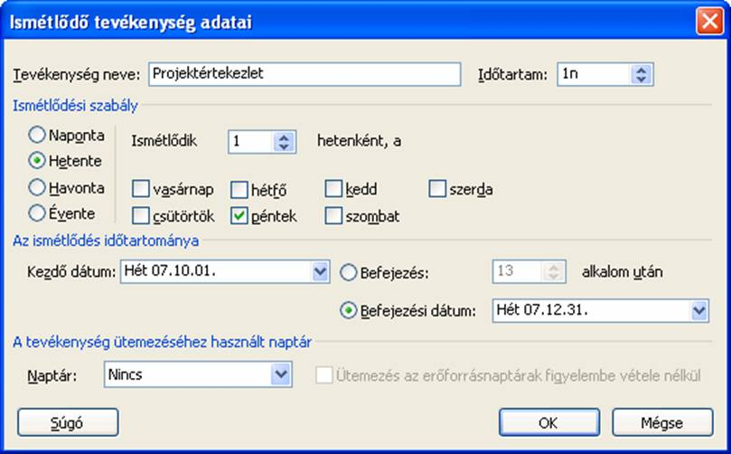
Az ismétlődő tevékenység ablaka

Slide 20

Feladat
Nyissuk meg a Védőfal.mpp állományt!

Slide 21
Feladat
A megnyitott projekt egy robbanásveszélyes anyagokat tároló raktáregyüttes korszerűsítési ütemtervének leegyszerűsített változata. A kivitelező arra kapott megbízást, hogy cserélje le a raktár körül levő hagyományos kerítést vasbeton kerítésre, és végezze el a raktárépület szabványoknak megfelelő átalakítását.
Keressük meg a projekttervben található speciális ismétlődő tevékenységet, és vizsgáljuk meg a beállításait (korlát, naptár, kapcsolat)!

Slide 22
A felbontás mélysége
A hasonló mélység elve
  Úgy célszerű kialakítani a tevékenységstruktúrát, hogy az egyes ágak hasonló mélységűek legyenek, kerüljük az olyan megoldásokat, melyeknél egy-egy kivételes tevékenység esetében az átlagmélység többszörösére is felbontanák az adott tevékenységeket. Ilyen esetekben a vertikális bontás előtt többnyire horizontális bontásra van szükség.

Slide 23
A horizontális helyett a vertikális bontás
Ha ezt a feladat indokolja, pl. az alábbi módon strukturálhatjuk át a tevékenységeket:
Figyelem! Az átstrukturálás nem elvárás, hanem lehetőség azokra az esetekre, amikor így teljesíthető a hasonló mélység elve!
Felmérés Tervezés Adatbázis-tervezés Felhasználói felület tervezése | Felmérés Adatbázis-tervezés Felhasználói felület tervezése

Slide 24
A felbontás egyenletessége
Az egyenletes felbontás elve
  Az egyenletes felbontás elve értelmében törekedni kell arra, hogy minden összefoglaló tevékenység alá lényegében hasonló számú tevékenység tartozzon.
Nem jók azok a tervek:
  melyeknél egyes munkafolyamatok teljesen ki vannak részletezve, mások pedig egyetlen tevékenységgel „el vannak intézve”,
  ahol több összefoglaló tevékenységre való tevékeny-ség jut egy alá, miközben mások alatt 1-2 van.
Az ilyen struktúrákra szokták azt mondani, hogy megbillennek, nem kellően kiegyensúlyozottak.

Slide 25
A felbontás részletezettsége
Az irányíthatóság elve
  Csak addig a tevékenységszintig célszerű lebontani a feladatokat, ameddig a munka még irányítható, illetve ellenőrizhető. Az irányíthatóság és ellenőrizhetőség szorosan összefügg egymással. Ha nem tudom ellenőrizni döntésem eredményét, kétes lesz az irányításom hatásossága.
Az ellenőrizhetőséggel szorosan összefügg a nyomon követhetőség, az, hogy kaphatok-e (gazdaságosan) visszajelzést az adott munkafázisról.

Slide 26
A felbontás részletezettsége (folytatás)
A nyomon követhetőség elve
  A tevékenységeket a nyomon követés szintjéig, addig a szintig kell lebontani, amiről még teljesítési adatokat kaphatunk. Másképpen megfogalmazva, tevékenységként a munka mérhető, elszámolható szakaszait kell megadni, ez biztosítja a megfelelő nyomon követést.
Ha a visszatérési adatok pontossága nem egyezik meg a tervezés pontosságával, akkor azok ütemtervre való visszavezetése során valótlan adatok rögzítésére kerülhet sor.

Slide 27
Az erőforrások hatása a tevékenységek felbontására
Az azonos erőforrás elve
  Amennyiben több teendőt a technológiából adódóan ugyanaz az erőforrás vagy erőforráscsoport végez időben közvetlenül egymás után, és ennek a tevékenységláncnak a belsejébe, illetve belsejéhez nem kapcsolódik más feladat, ezek összevonhatóak egy tevékenységbe.
  Ezt az elvet abban az esetben nem alkalmazhatjuk, ha az egyes teendők kiemelése a technológiai rend betartása miatt fontos!

Slide 28
Az erőforrások hatása a tevékenységek felbontására (folytatás)
A közös teendő elve
  Egy tevékenységre csak akkor célszerű több erőforrást rendelni, ha azok munkája időben elválaszthatatlan egymástól. Az elv értelmében tehát nem vehetünk fel ugyanarra a tevékenységre több erőforrást, ha elképzelhető, hogy az egyik hamarabb végezzen munkájával, mint a többi.
  Ilyen esetekben, a teljesítmény mérhetősége miatt, erőforrásonként külön-külön tevékenységekre kell bontani a feladatot!

Slide 29
Az erőforrások hatása a tevékenységek felbontására (folytatás)
A felelősség elve
  Egy tevékenységhez mindig csak annyi erőforrást rendeljünk, amennyi annak elvégzéséhez az adott időtartamot figyelembe véve szükséges. Tehát sohasem egy tágabb kört, amiből majd kikerül az a néhány ember, aki ténylegesen el is végzi a munkát, hanem a feladatért, annak esetleges továbbadásáért felelősséget viselő személyeket.
  Mátrix projektszervezeteknél gyakori, hogy a projektvezető nem a konkrét erőforrásokat, hanem szervezeti vezetőiket, az erőforrásgazdákat rendeli a tevékenységekhez. Az erőforrásgazdák pedig továbbadják a feladatokat beosztottjaiknak.

Slide 30
Az erőforrások hatása a tevékenységek felbontására (folytatás)
Gyakori hibák
  Sokszor azért vesznek fel egy tevékenységre több erőforrást, mert előre nem tudják még megmondani, ki ér majd rá.
  Más esetekben pedig azért, mert nem kívánják, vagy tudják alaposabban megismerni a folyamatot, és úgy gondolják a felelősök megjelölése elegendő az erőforrástervezéshez.

Slide 31
Tevékenységfelbontás és tevékenységhossz
A maximum kéthetes hossz elve
  A korábban ismertetett elvek mellett a legtöbb projekttervben a tevékenységek átlagos hossza többnyire nem haladja meg a két hetet. Ha egy projekttervben hosszabbat látunk, tekintsük gyanúsnak. Ellenőrizzük a korábbi elvek tükrében a feladatot és, ha úgy látjuk, hogy eleget tesz a korábbiakban tárgyaltaknak, hagyjuk nyugodtan úgy, ahogyan találtuk, ha nem, akkor bontsuk fel!
Figyelem!
  Egyes cégeknél az átlagos tevékenységhossz rövidebb. Ott azt vegyük irányadónak.

Slide 32
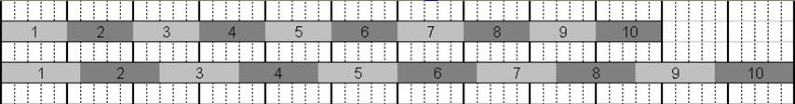
Tevékenységfelbontás és tevékenységhossz (folytatás)
A valósághűség elve
  A tevékenységhosszakban nem érvényesíthetünk semmilyen hátsó szándékot. Sem hosszabb, sem rövidebb nem lehet a legjobb tudásunk szerint meghatározható hossznál.

Slide 33
A tevékenységhosszak megadása
A tevékenységhosszat mindig az Időtartam (Duration) mezőben adjuk meg, és ne a Kezdés (Start) és Befejezés (Finish) értékeinek megadásával! Ez utóbbi esetben ugyanis úgynevezett Korlátokat (Constraint) is rögzítünk a tevékenységekhez, melyek megakadályozzák a tevékenység mozgását, a változásokra való megfelelő reakciókészségét.

Slide 34
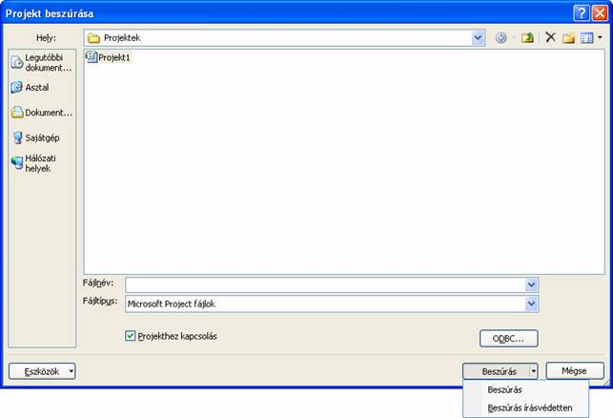
Fő- és alprojektek
Beszúrás (Insert) menü, Projekt (Project) elem

Slide 35
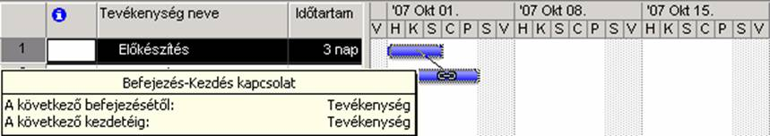
Tevékenységek összekapcsolása egérrel

Slide 36
Feladat
Egy település több utcáját kell újraaszfaltozni.
A projekt azonosítója RNV2007.
Az egyes tevékenységek jobb azonosíthatósága érdekében WBS-kódokat is rögzítünk hozzájuk. Az egyszerűség kedvéért legyen a WBS szerkezete kétszintű. Az első szinten két nagybetűt, a másodikon hármat szeretnénk megadni.
Adjuk meg a WBS-kód szerkezetét!

Slide 37
Feladat
Tüntessük fel a WBS-kód oszlopát az ütemterv táblázatos részén!

Slide 38
Feladat
Vegyük fel a Rákóczi Ferenc utcát RF, a Kossuth Lajos utcát pedig KL WBS-kódokkal. Amint látjuk, ez utóbbiakat a projektazonosítóval kiegészíti a program.

Slide 39
Feladat
Vegyük fel Az útszakasz lezárása tevékenységet, fokozzuk le, majd írjunk ULZ-t a WBS-oszlopba.
Fontos, hogy előbb fokozzuk le a tevékenységet, és csak utána írjuk be a WBS-kódot, mert az szerkezetfüggő!
A tevékenység időtartama legyen 0!

Slide 40
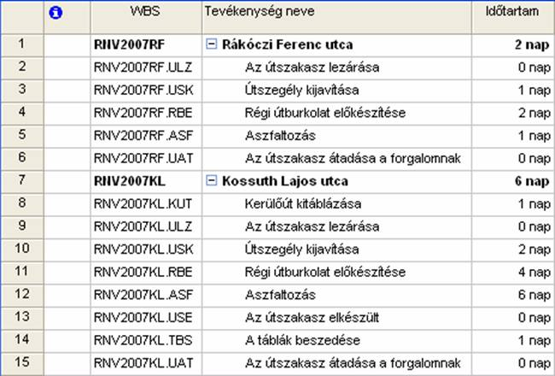
Feladat
Egészítsük ki a tervet az alábbiak szerint!

Slide 41
Feladat
Az útszakasz lezárása mérföldkő után, párhuzamosan megkezdhető az Útszegély kijavítása és a Régi útburkolat előkészítése, de mindkettő előfeltétele az Aszfaltozás tevékenységnek. Minden más tevékenység sorban halad. Adjuk meg a kapcsolatokat!

Slide 42
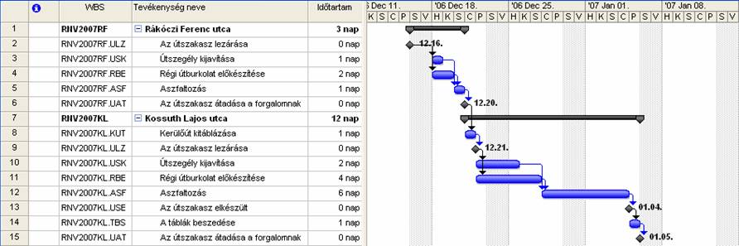
Feladat
A kapcsolatok megadását követően így néz ki az ütemterv:

Slide 43
Feladat
A projekt a Rákóczi Ferenc utca lezárásával veszi kezdetét. Ennek időpontjául 2008. június 30-át határozták meg. Tekintve, hogy egyetlen tevékenység sem kezdődhet meg hamarabb, így nem a mérföldkő kezdési dátumát, hanem a projektkezdést kell módosítani.
Adjuk meg ezt az értéket!

Slide 44
Feladat
A projekt ideje alatt a megbízó minden héten pénteken 2 óra időtartamban műszaki szemlét tart a terepen.
Rögzítsük ezt ismétlődő tevékenység formájában!

Slide 45
Feladat
A Rákóczi Ferenc utca lezárásával kapcsolatban egyeztetni kell az önkormányzat illetékesével, Szabó Bélával, akinek a telefonszáma 234-567.
Rögzítsük ezt a fontos információt az útszakasz lezárásához!

